Slide 1
Блокада Ленинграда
Презентация к 81 – летию снятия блокады Ленинграда
Сумцова О.Н.
2025 г.

Slide 2
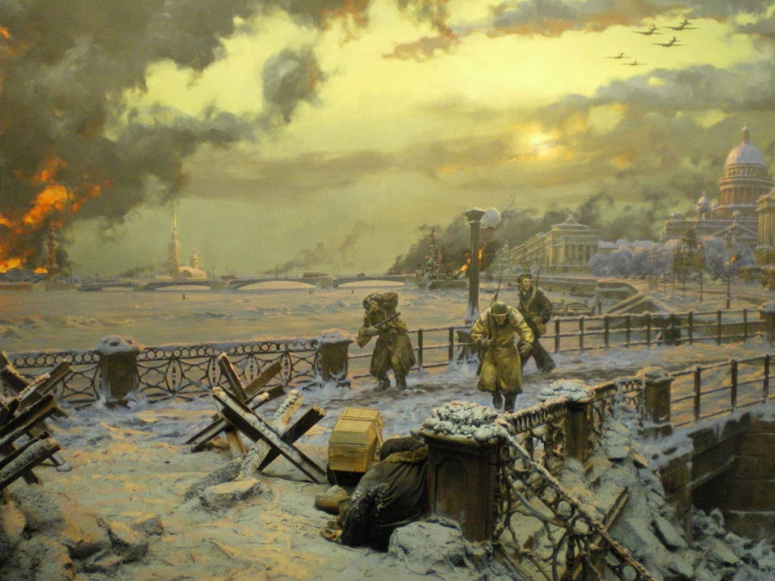
1941 год. На нашу страну напала фашистская Германия-началась ВОВ. Гибли люди, рушились города, горели и взрывались мосты и заводы.

Slide 3
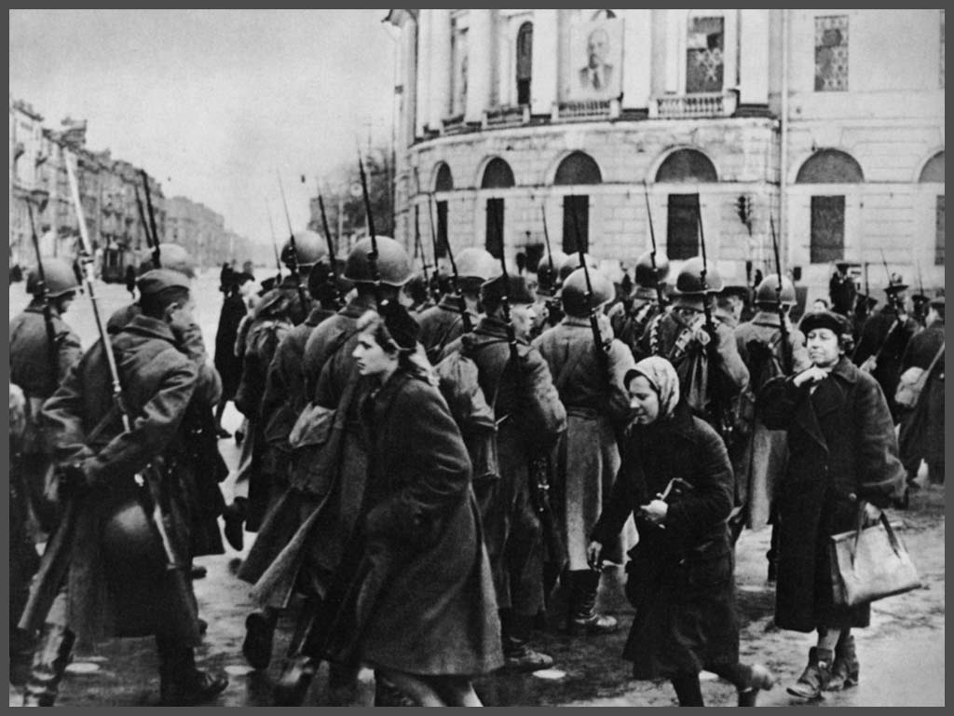
Весь наш русский народ встал на защиту своей Родины.

Slide 4
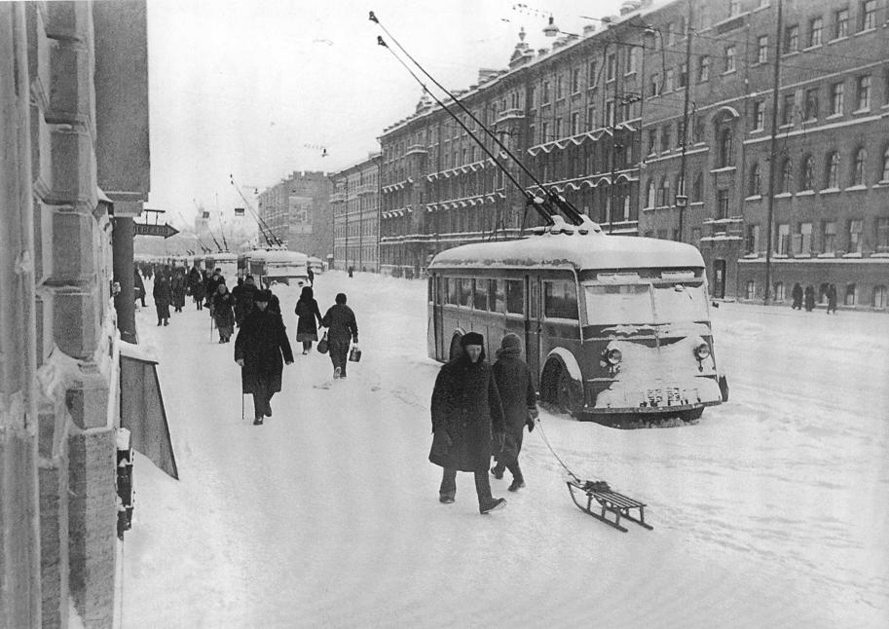
8 сентября1944г. город Ленинград немцы взяли в кольцо. В город перестали привозить продукты, отключили свет, воду. Настали страшные блокадные дни.

Slide 5
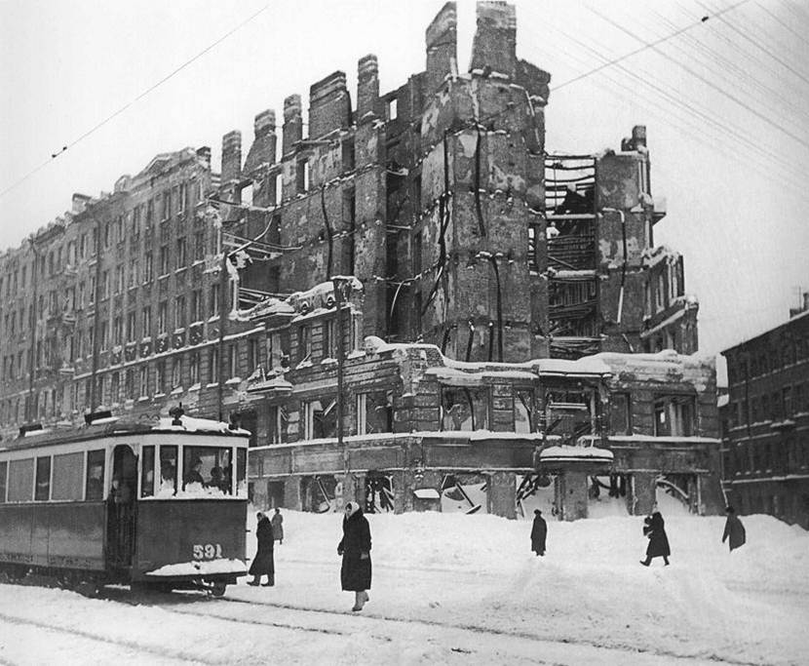
Город изменился. Вместо красивых строений стояли руины, город часто обстреливали. Но люди не сдавались.

Slide 6
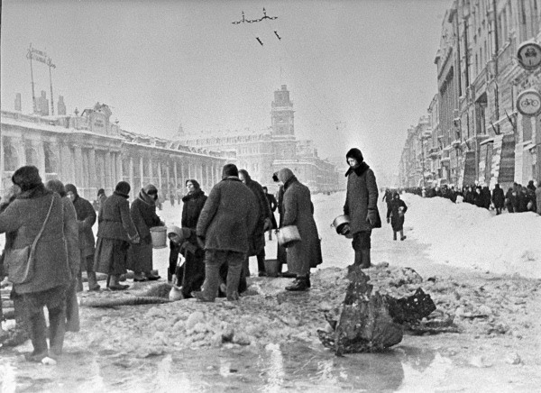
В домах у людей не было ни отопления, ни электричества, ни воды в кранах. За водой голодные, истощенные люди ходили на Неву, падали и умирали по дороге. Трупы уже не убирали-не было сил, их просто заносило снегом.

Slide 7
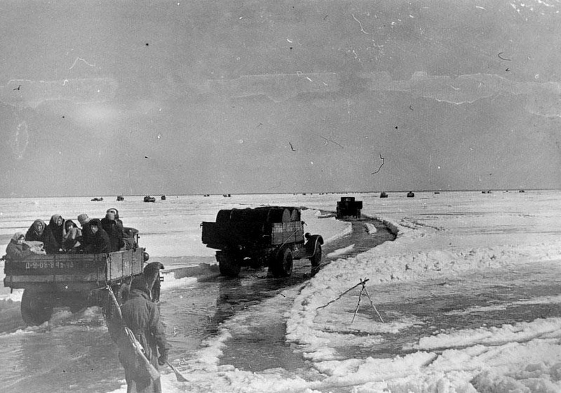
Город был изолирован от большой земли. Единственный путь, по которому могла осуществляться связь с городом – это ладожское озеро. Ещё эту дорогу называли- «дорога смерти». Движение по ней началось 22 ноября 1941 года. За время блокады по ней удалось вывезти из города более 500 тысяч человек.

Slide 8
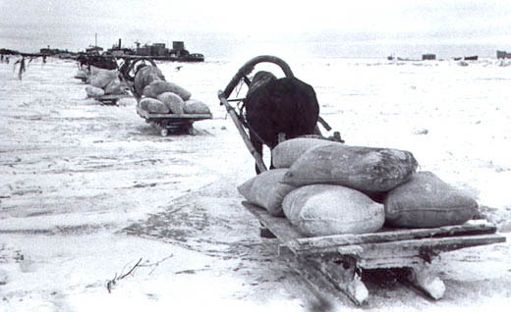
Этой дорогой доставлялось оружие, продовольствие и этой же дорогой эвакуировали раненых и больных, женщин, детей. Если же во время эвакуации машины попадали под обстрел и одна машина начинала тонуть, остальные машины продолжали движение. Они не имели право останавливаться и помогать. Иначе другие люди подвергались опасности.

Slide 9
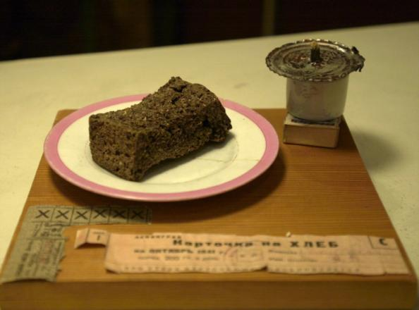
Хлеб выдавался по граммам. 250 грамм для взрослых,
125 грамм – для детей. Вот такой кусочек хлеба получали ленинградцы по карточкам на целый день. Хлеб пекли из целлюлозы, соевой муки, отрубей и обойная пыль.

Slide 10
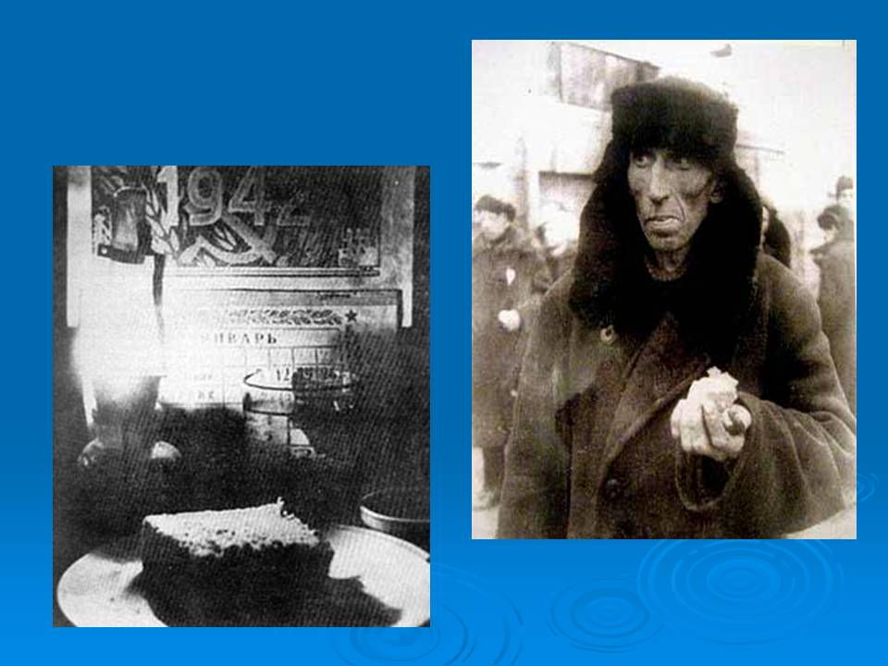
Люди были истощены. Им приходилось выживать. Еды не хватало и люди ели: кору деревьев, обойный клей ( его отскребали от стен и обоев-варили с него похлёбку), варили кожаные ремни, жмых, очистки от картофеля, подмётки, технический жир, переработанные лакокрасочные продукты, кишки, люди собирали землю, там где сгорели запасы сахара, добавляли в неё воду, затем процеживали, а мутную и сладкую воду кипятили и пили.

Slide 11
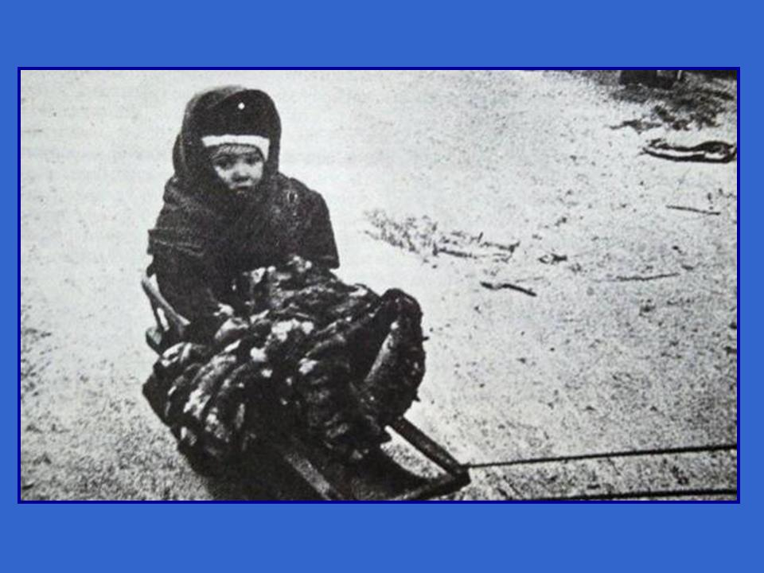
Несмотря на тяжелое время. Работали школы. И те дети, которые могли ходить, учились. Работали детские сады. Пока взрослые стояли на защите своего города, дети находились под присмотром.

Slide 12
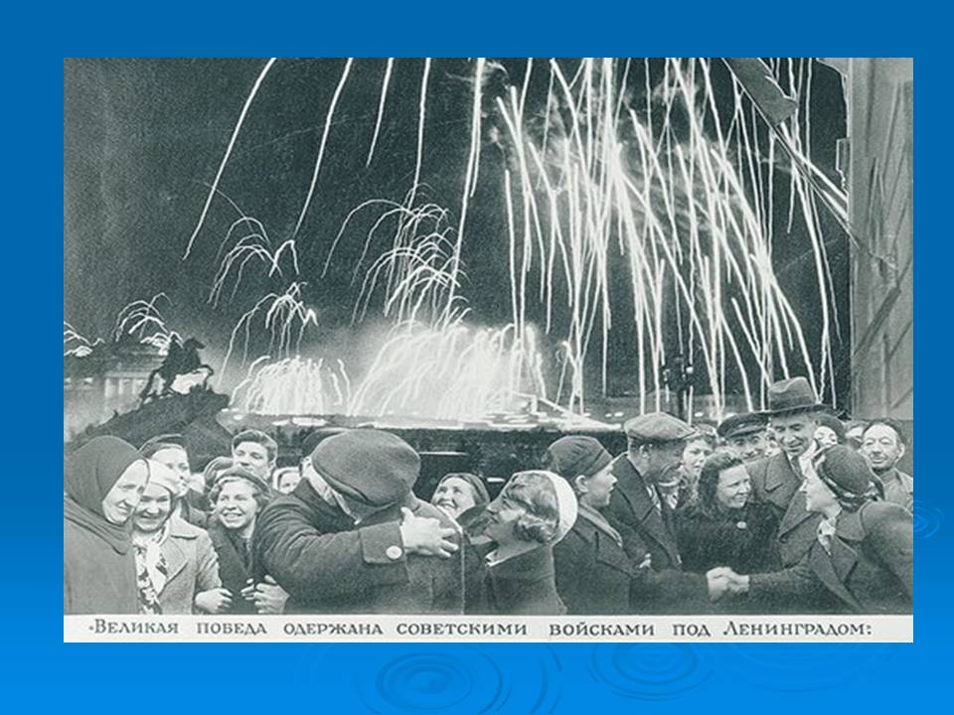
27 января 1944 года наши войска полностью освободили Ленинград от фашистской блокады. Враг держал город в блокаде почти 2,5 года. Это были тяжелое и страшное время. Время горя, слёз и потерь. За годы блокады погибли от голода 632 253 человек. Очень важно, что даже в тяжелые времена люди оставались людьми.

